Slide 1
ORTODOKSINEN KIRKKO

Slide 2
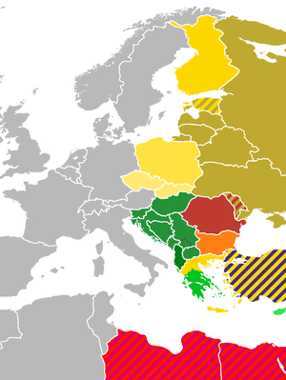
LEVINNEISYYS
Laajimmat kannatusalueet Venäjällä, Suomessa, Kreikassa ja itäisessä Euroopassa
kartta: wikipedia.com

Slide 3
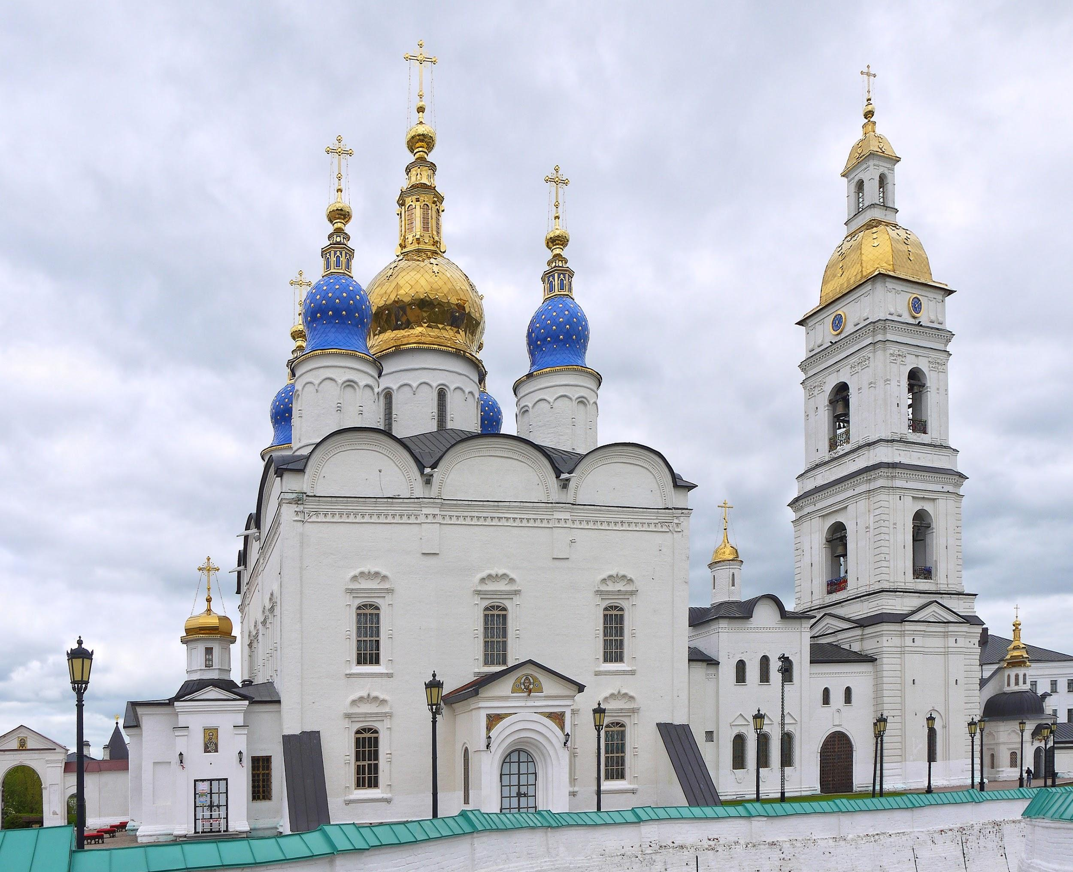

KIRKON ULKOISET TUNNUSMERKIT
(Venäjällä ja Suomessa)
Liekkiä kuvaava katon muoto (ns. sipulikatto)
Slaavilainen risti eli ortodoksinen risti
St. Sophia-Assumption katetraali Venäjällä
Kuva: wikipedia.com

Slide 4
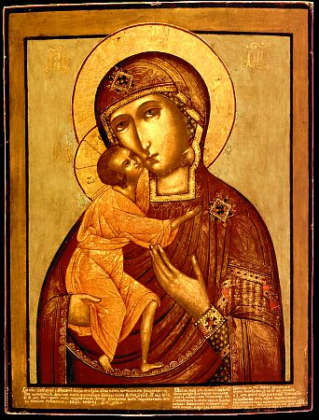
KESKEISIMMÄT TAVAT
jumalanpalvelukset
sakramentit (mysteerit)
pääsiäinen tärkein juhla
luostarit
pyhät (pyhimykset)
ikonit

Slide 5
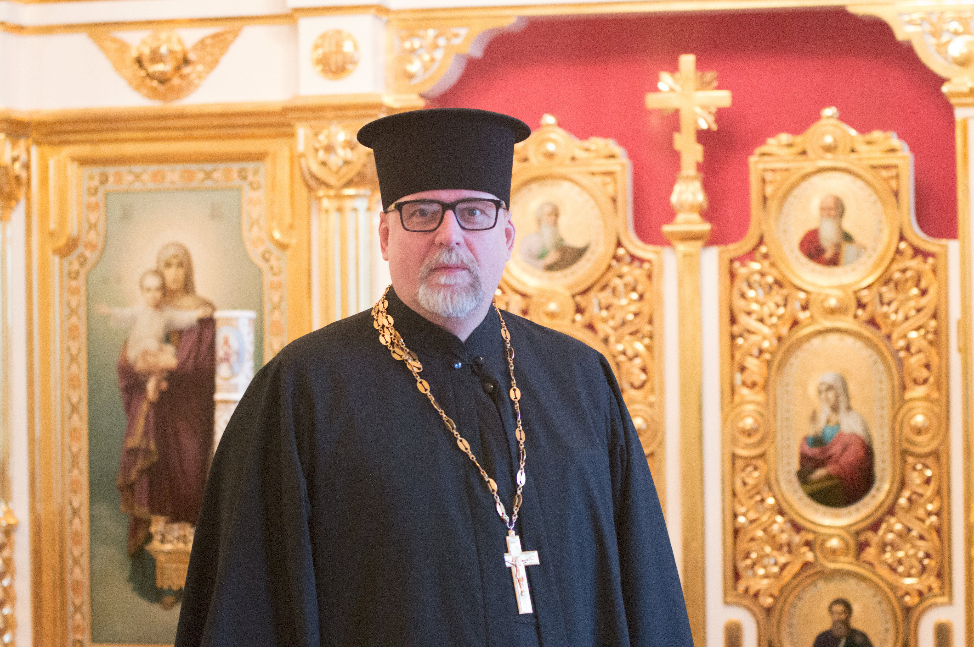
ORTODOKSINEN KIRKKO SUOMESSA
Saapui Venäjältä 1000-luvulla
Toinen valtionkirkkomme
noin 60 000 suomalaista
Valamon munkkiluostari ja Lintulan nunnaluostari (Heinävedellä)
Kuva: stt.fi

